Slide 1
对VS2022调试工具基本使用方法的学习
班级：10071706
学号：2452654
姓名：郭炫君
日期：2025.6.1

Slide 2
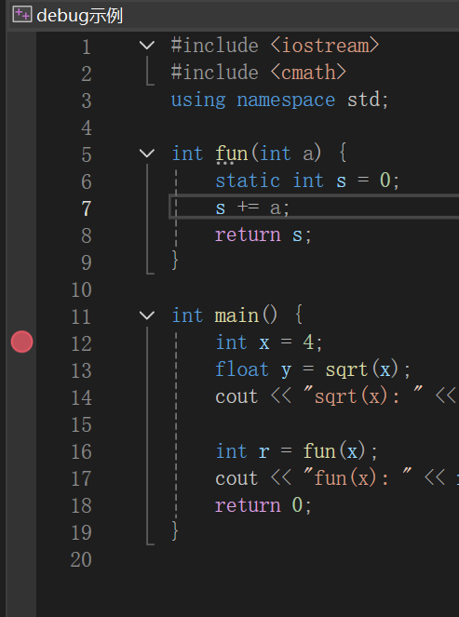
1.1 开始调试（知识点1.1）
  先在想要调试的代码位置设置断点，开始调试时就会运行到断点处。
第一部分构造的源代码
#include <iostream>
#include <cmath>
using namespace std;
int fun(int a) {
static int s = 0;
s += a;
return s;
}
int main() {
int x = 4;
float y = sqrt(x); // 系统函数
cout << "sqrt(x): " << y << endl;
int r = fun(x); // 自定义函数
cout << "fun(x): " << r << endl;
return 0;
}

Slide 3
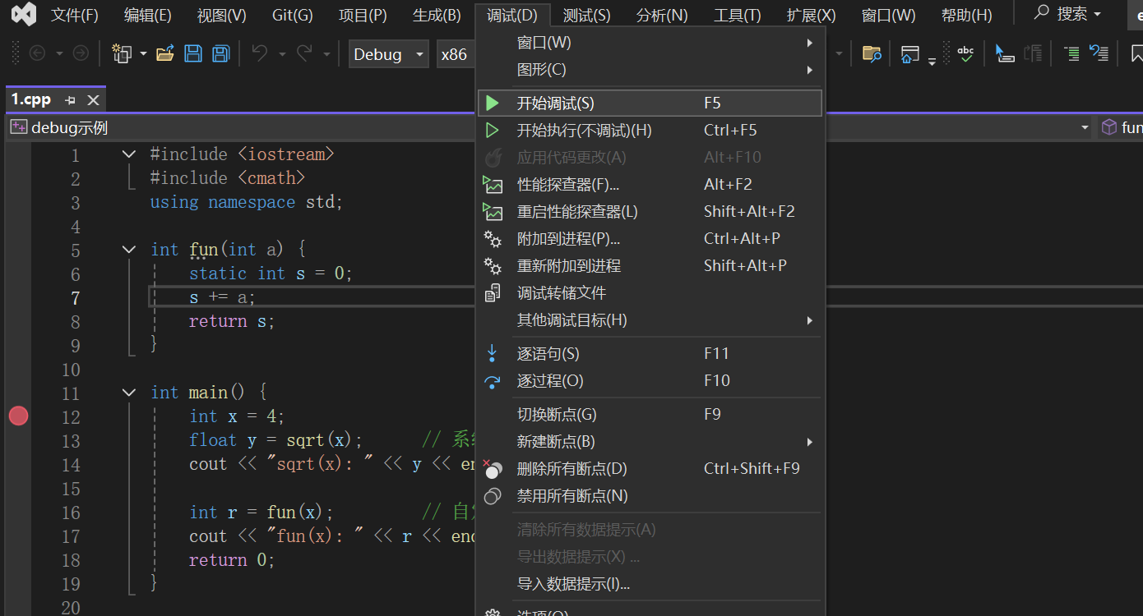
1.1 开始调试（知识点1.1）
  方法1：在菜单栏选择“调试”，在出现的菜单中选择“开始调试”
  方法2：按F5

Slide 4
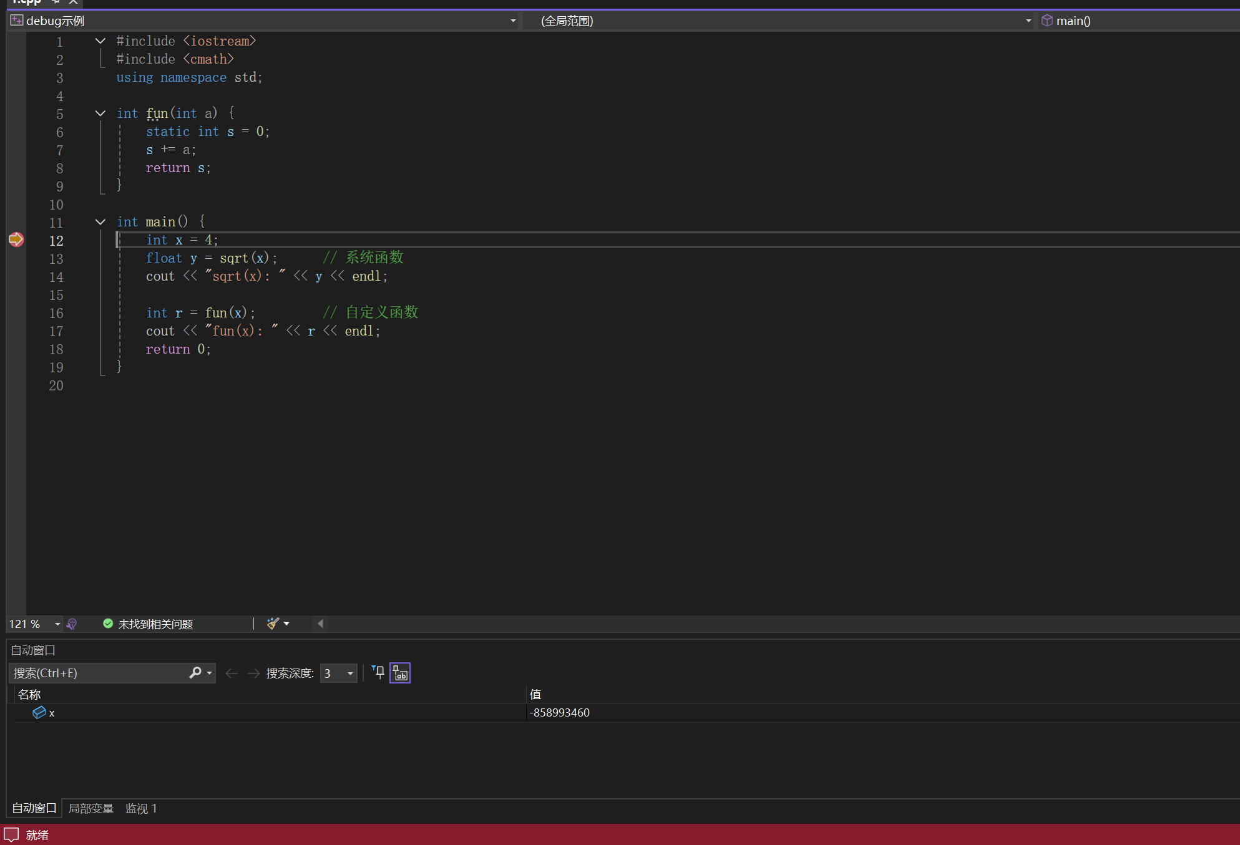
1.1 开始调试（知识点1.1）
  进入调试模式

Slide 5
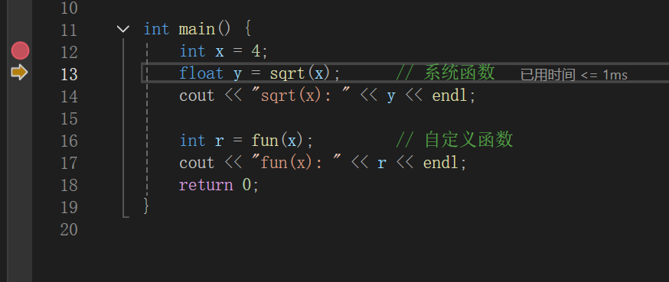
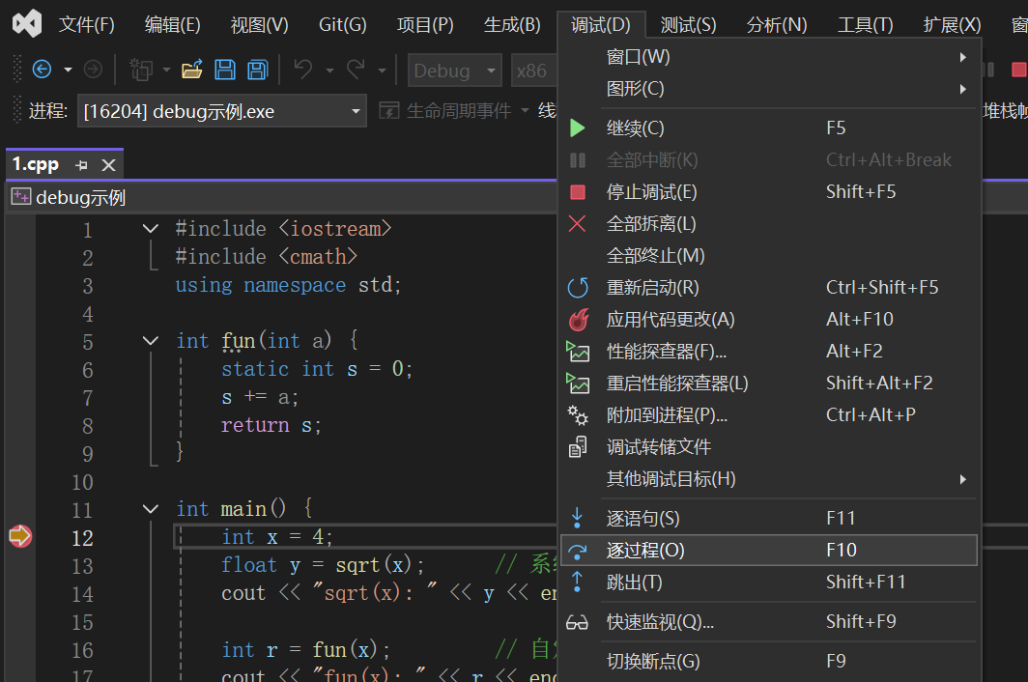
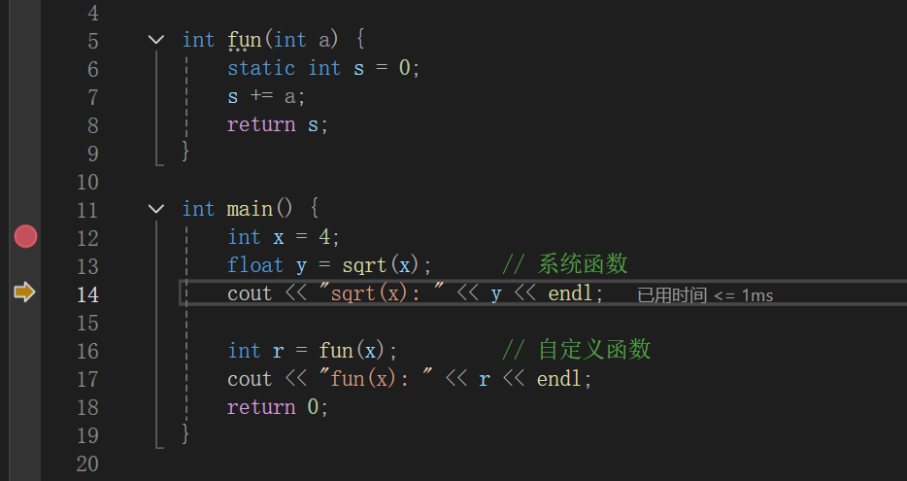
1.2 在函数中单步执行语句（知识点1.2，1.3）
  1.2.1 每个语句单步执行，并不进入函数内部
  在菜单栏选择“调试”，在出现的菜单中选择“逐过程”，或者直接按F10，在遇到系统函数时，会直接一步完成，不进入内部。

Slide 6
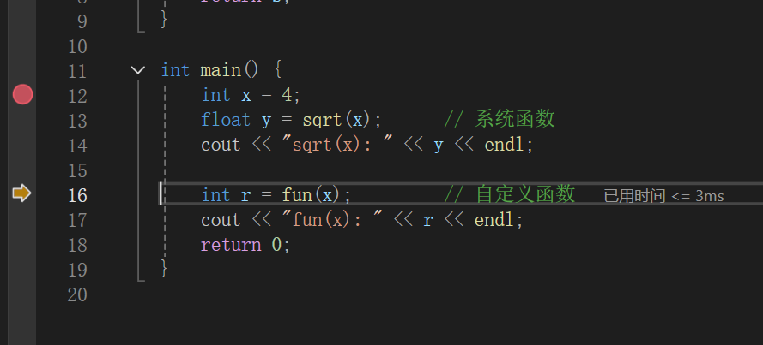
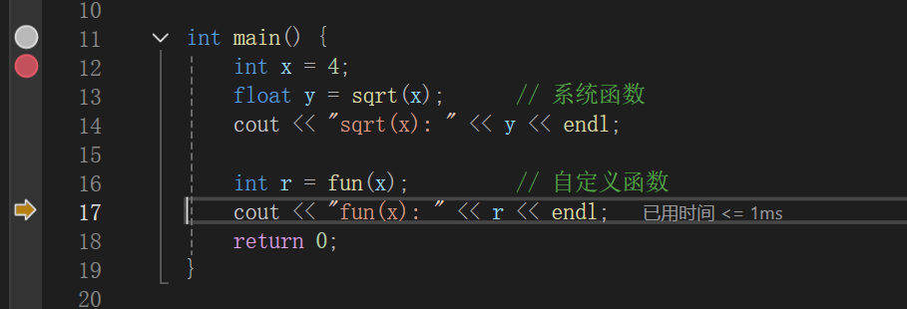
1.2 在函数中单步执行语句（知识点1.2，1.5）
  1.2.1 每个语句单步执行，并不进入函数内部
  在菜单栏选择“调试”，在出现的菜单中选择“逐过程”，或者直接按F10，在遇到自定义函数时，会直接一步完成，不进入内部。

Slide 7
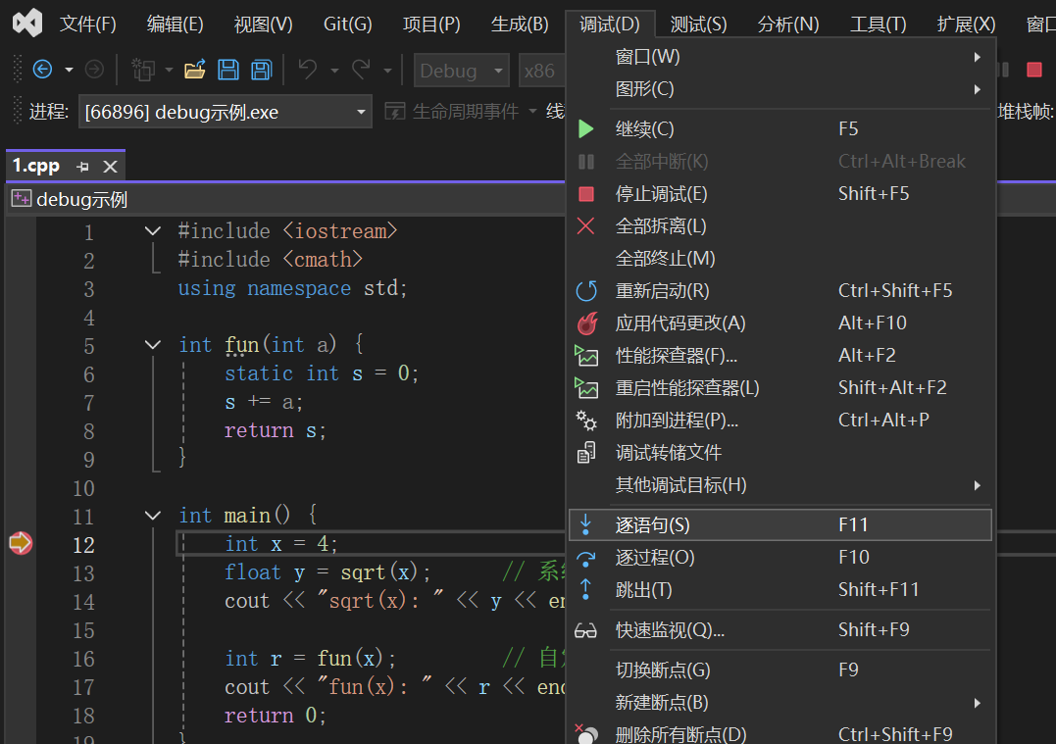
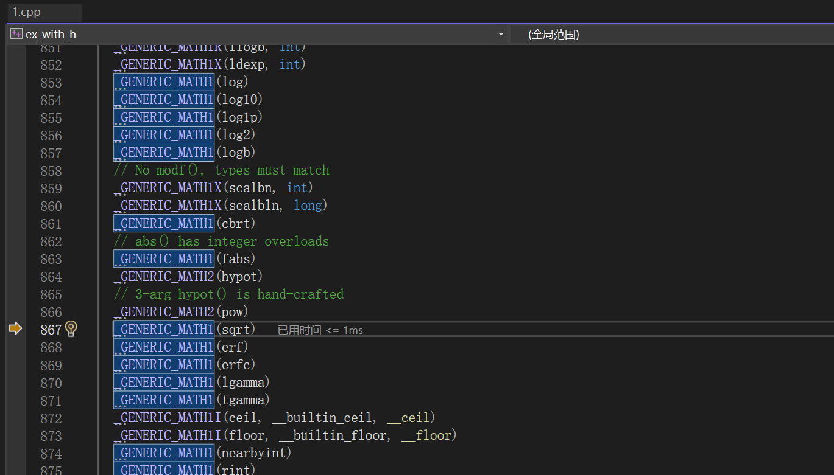
1.2 在函数中单步执行语句（知识点1.2，1.4）
  1.2.2 每个语句单步执行，进入函数内部
  在菜单栏选择“调试”，在出现的菜单中选择“逐语句”，或者直接按F11，在遇到系统函数的时候，会进入内部。按shift+F11可跳出。
进入sqrt函数内部

Slide 8
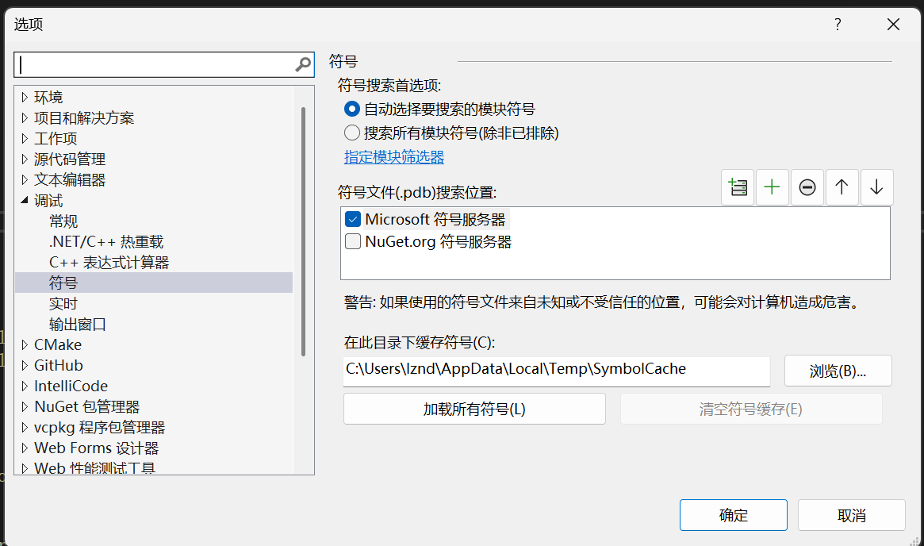
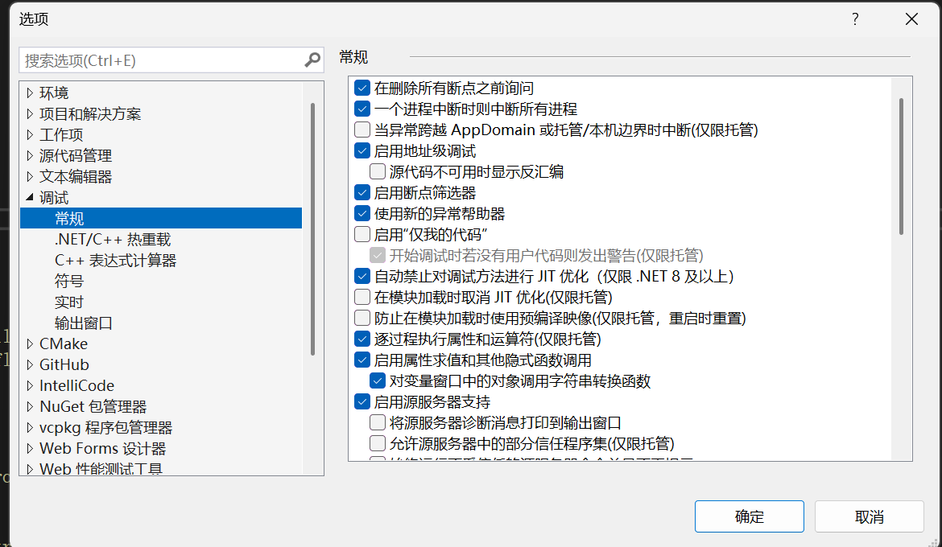
1.2 在函数中单步执行语句（知识点1.4）
  1.2.2 每个语句单步执行，进入函数内部
  默认设置之中不会进入系统函数内部，想要进入要修改设置
  1.工具>选项>调试>符号 勾选Microsoft符号服务器
  2.工具>选项>调试>常规 勾选启用源服务器支持，取消勾选仅启用我的代码

Slide 9
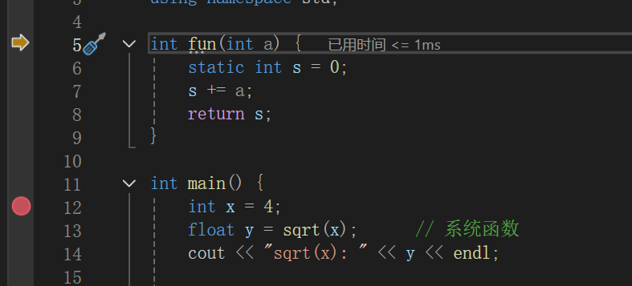
1.2 在函数中单步执行语句（知识点1.2，1.6）
  1.2.2 每个语句单步执行，进入函数内部
  在菜单栏选择“调试”，在出现的菜单中选择“逐语句”，或者直接按F11，在遇到自定义函数的时候，会进入内部。
进入fun函数内部

Slide 10
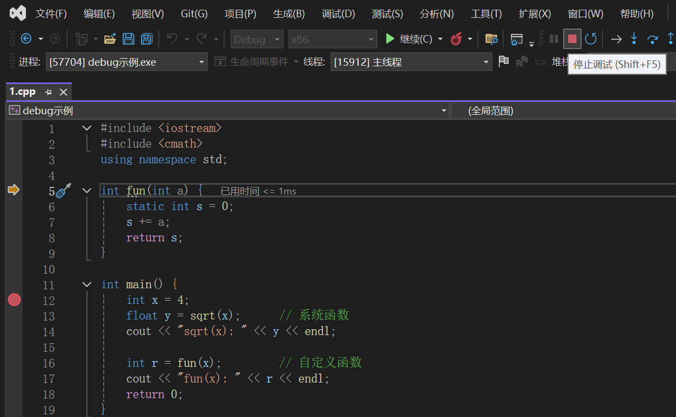
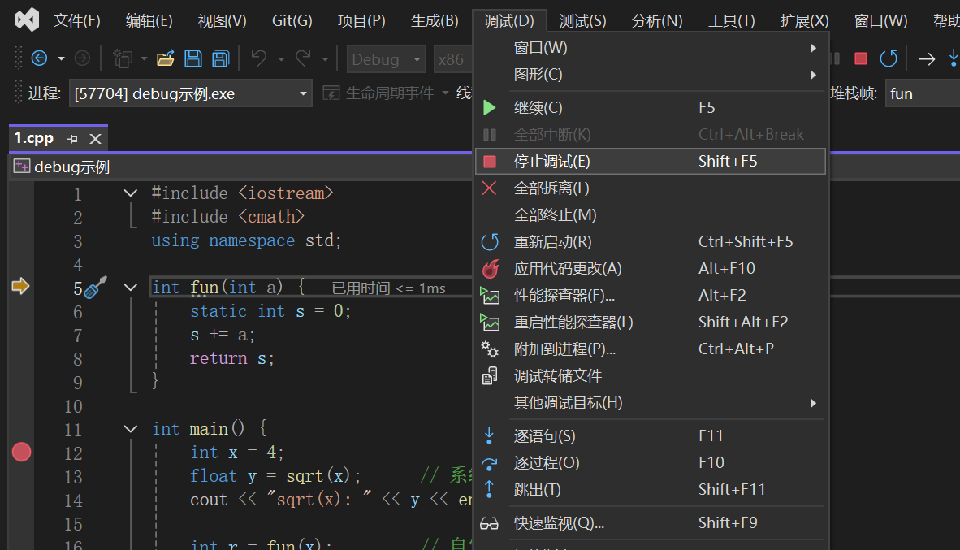
1.3 结束调试（知识点1.1）
  方法1：点击菜单栏中红色的停止按钮
  方法2：按shift+F5即可结束调试
  方法3：在菜单栏选择“调试”，在出现的菜单中选择“停止调试”

Slide 11
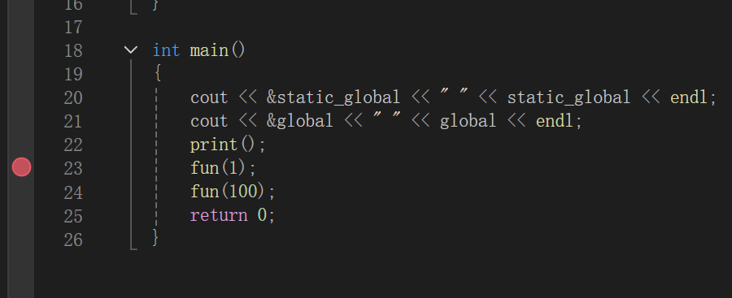
2.1 查看形参/自动变量的变化情况（知识点2.1）
main.cpp
#include <iostream>
using namespace std;
static int static_global = 10;//静态全局变量
int global=100;//全局变量
void print();
void fun(int param)//形参
{
static int local = 0;//局部静态变量
int auto_var = param + 1;//自动变量
local += param;
cout << auto_var << endl;
cout << local << endl;
}
int main()
{
cout << &static_global << " " << static_global << endl;
cout << &global << " " << global << endl;
print();
fun(1);
fun(100);
return 0;
}
other.cpp
#include <iostream>
using namespace std;
static int static_global = 20;//静态全局变量
extern int global;
void print()
{
global += 1;
cout << &static_global << " " << static_global << endl;
cout << &global << " " << global << endl;
}
先设置断点，并开始调试

Slide 12
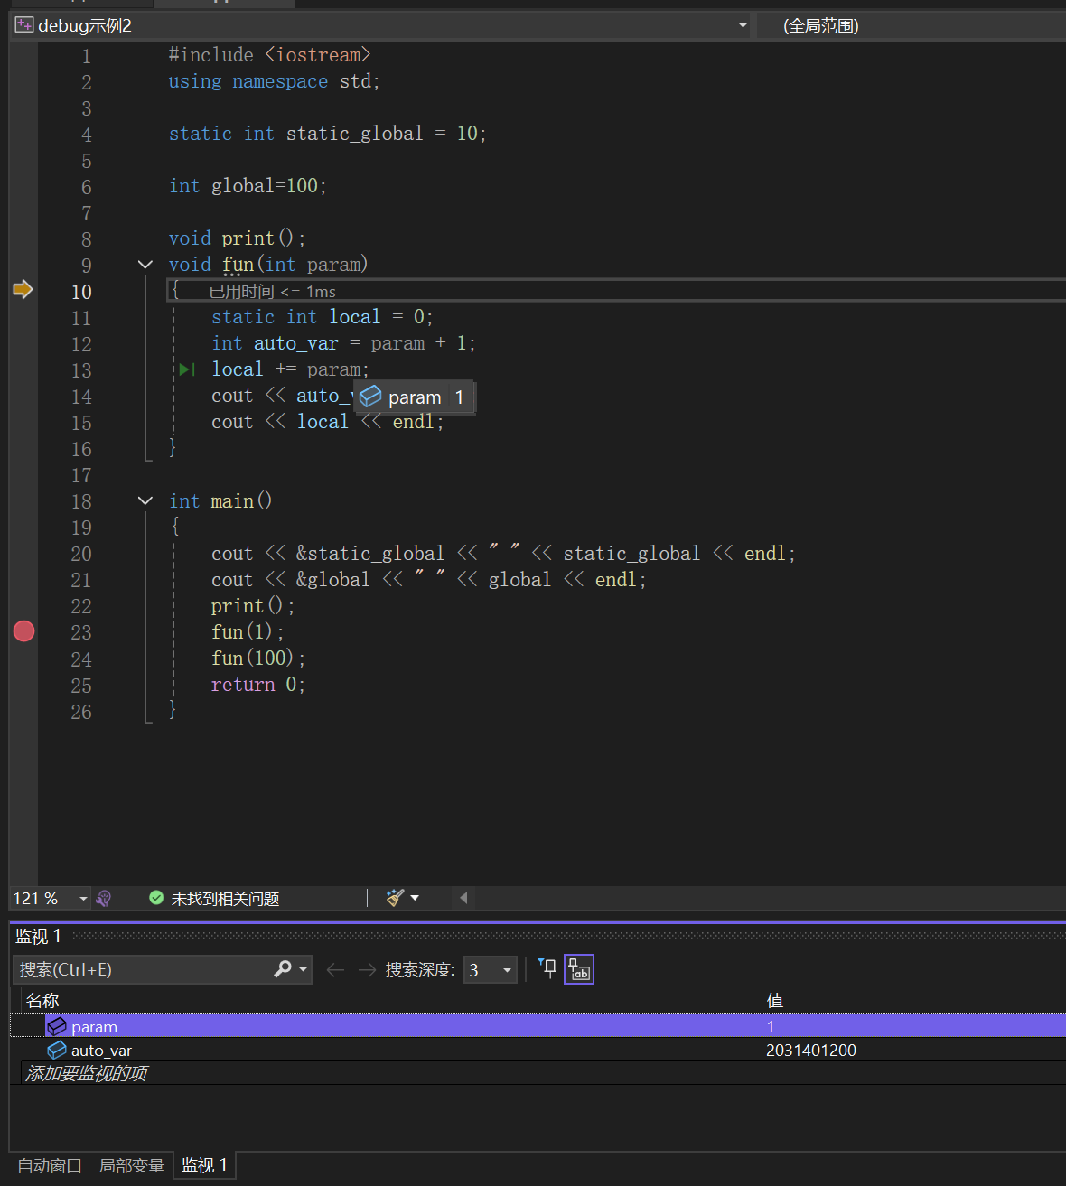
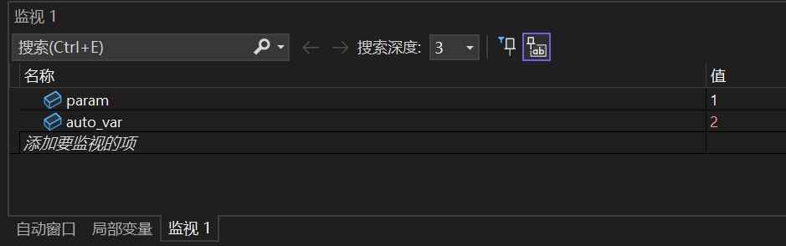
2.1 查看形参/自动变量的变化情况（知识点2.1）
  按F11进入fun（）函数内部，打开下方监视窗口，输入形参名param和自动变量名auto_var，此时param值为1，auto_var值不可信。
  按F10运行函数后auto_var被赋值为2。

Slide 13
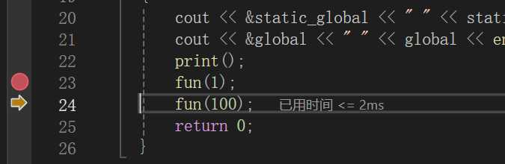
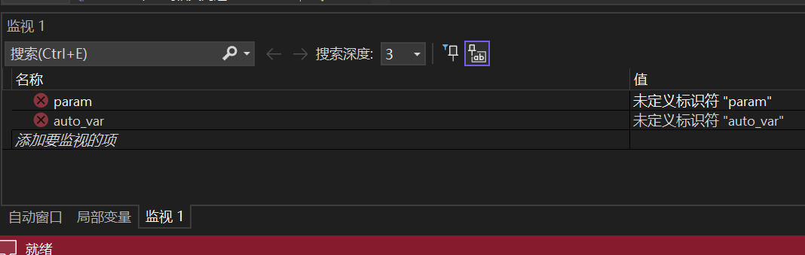
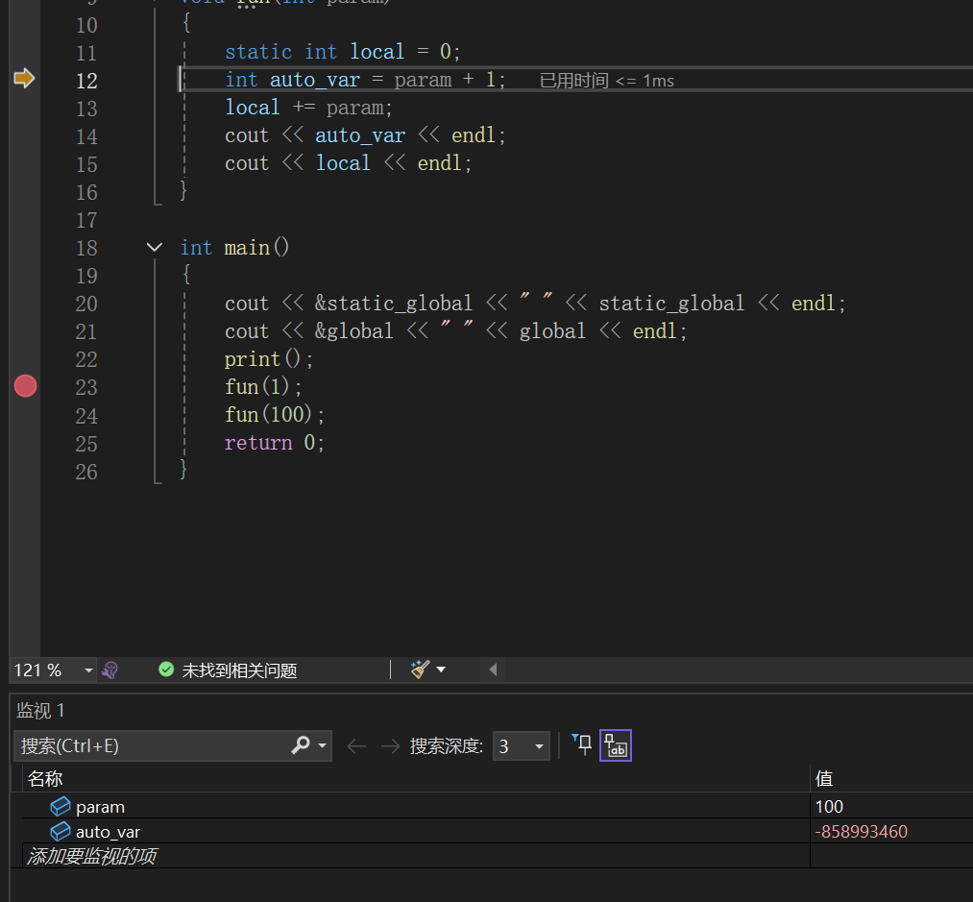
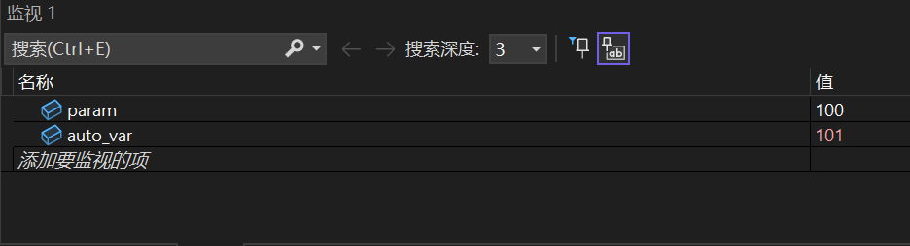
2.1 查看形参/自动变量的变化情况（知识点2.1）
  到第二个fun函数的位置按F11进入内部，如果前面没有进入fun（1）的内部，两个都会显示未定义，如果进入过，就会保持执行fun（1）后的值
现在按照进入过fun（1）的步骤继续，param被赋值为100，而auto_var值不可信，之后被赋值为101，这说明形参和自动变量每一次调用函数时都会重新初始化，不会保留上一次的值。

Slide 14
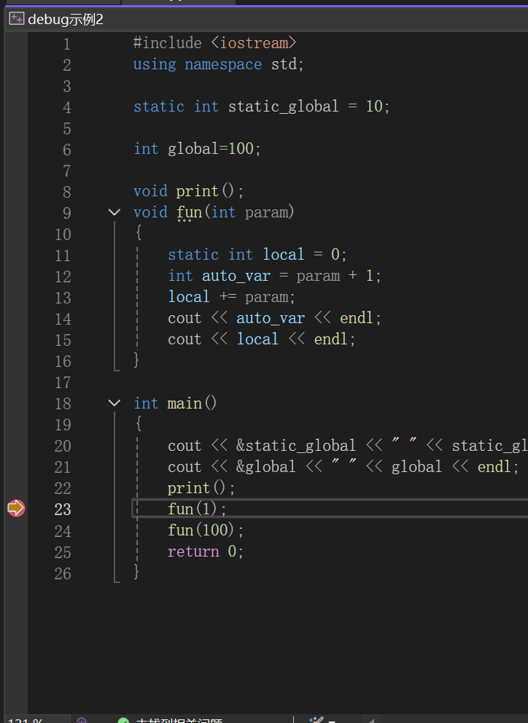
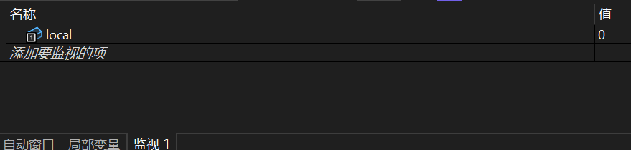
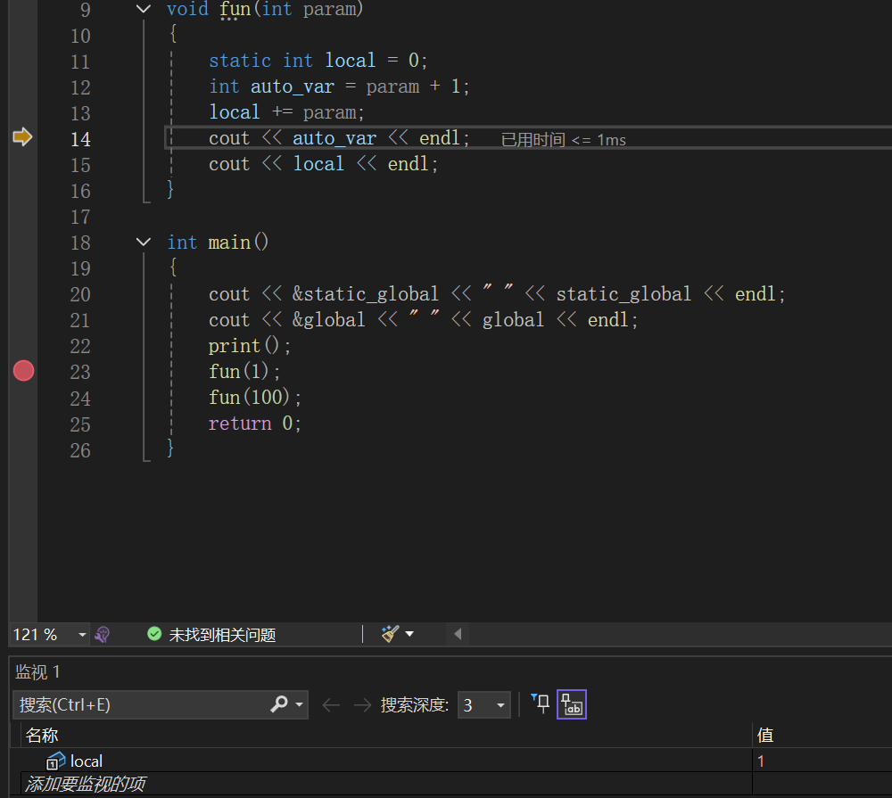
2.2 查看静态局部变量的变化（知识点2.2）
  按F11进入fun（1）内部
静态局部变量local的初始值为0
local+=param后得到local=1

Slide 15
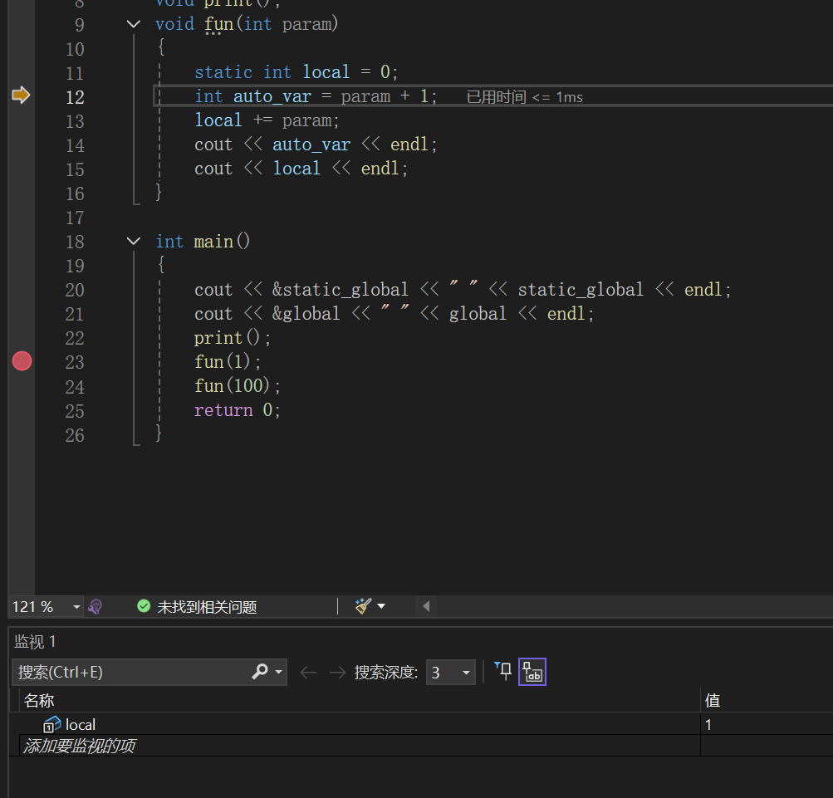
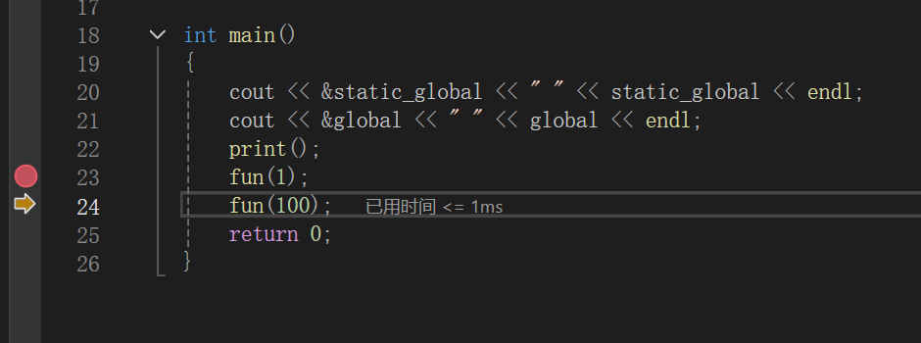
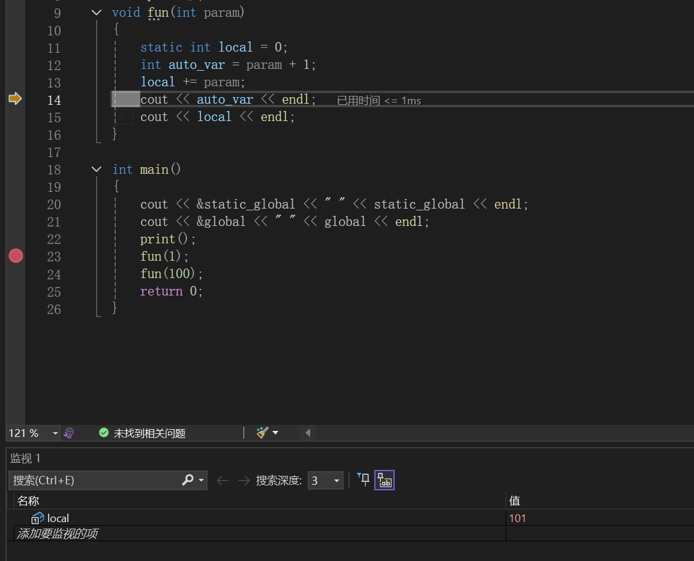
2.2 查看静态局部变量的变化（知识点2.2）
  按F11进入fun（100）内部
进入函数内部后，local没有重新赋值，而是保持fun（1）执行以后的值，并且在此基础上继续累加得到101。所以静态局部变量只会被定义一次，地址始终不变。

Slide 16
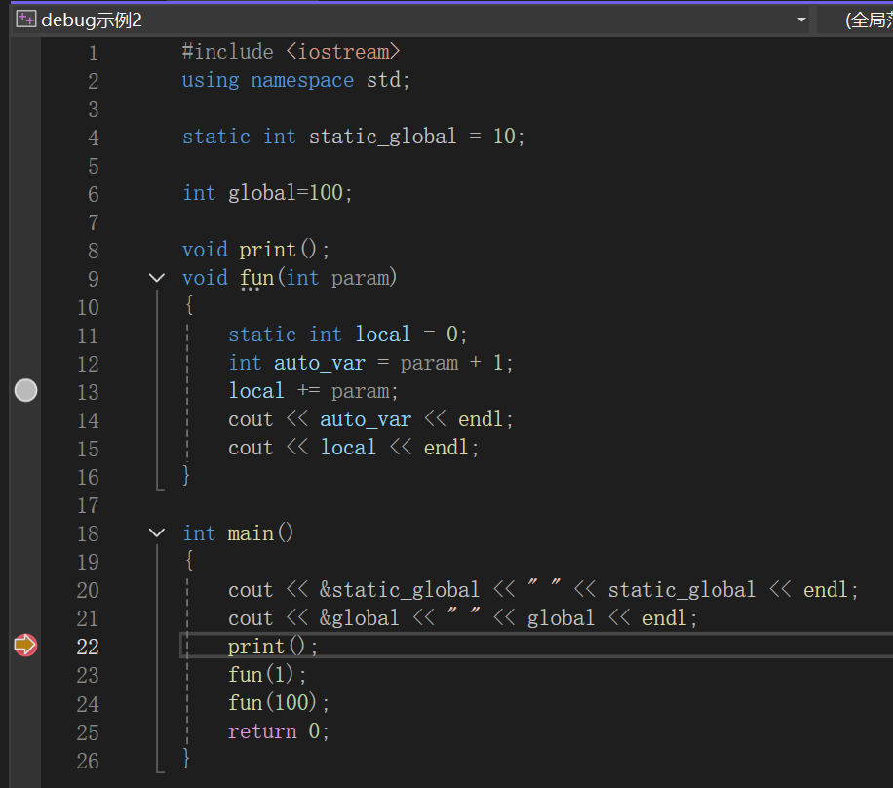
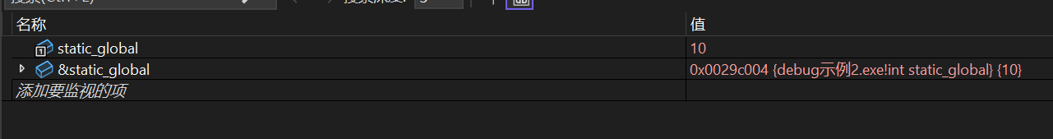
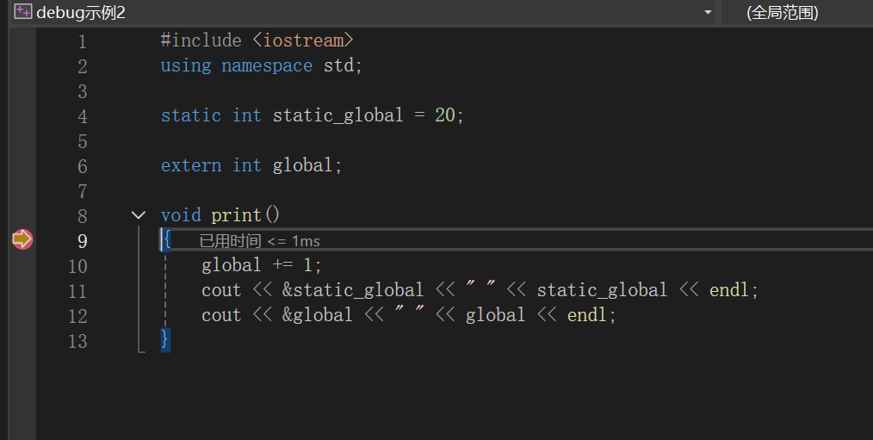
2.3 查看静态全局变量的变化（知识点2.3）
  设置断点，开始调试，监视static_global及其地址
在这个源文件里static_global=10
按F11进入other.cpp文件

Slide 17
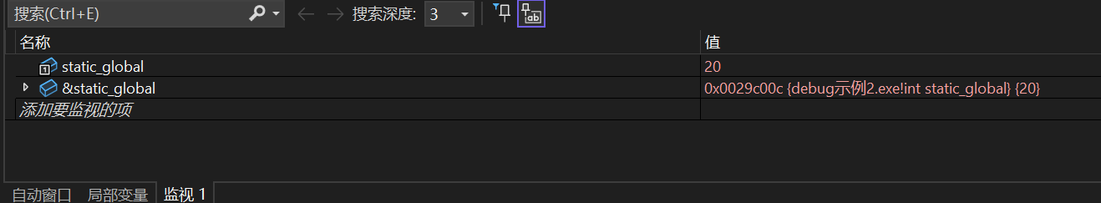
2.3 查看静态全局变量的变化（知识点2.3）
结论：在other.cpp中，static_global=20,而且地址与main.cpp里的不一样，这说明两个不同源文件里同名的静态全局变量是两个独立的变量

Slide 18
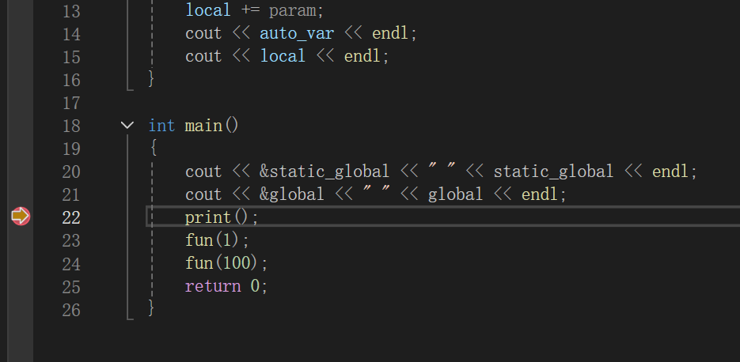
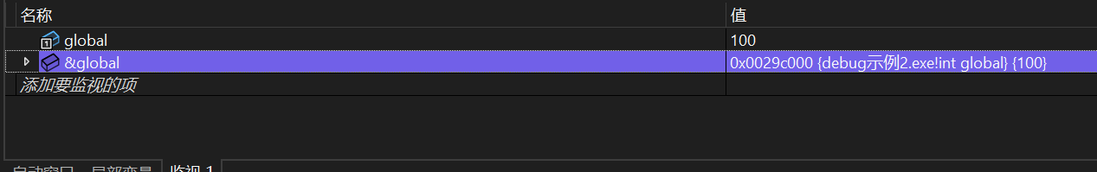
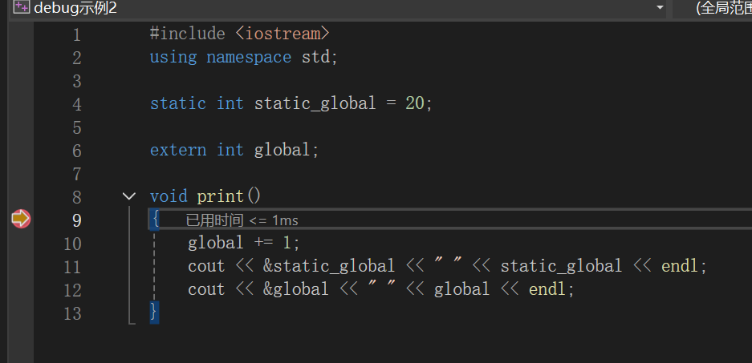
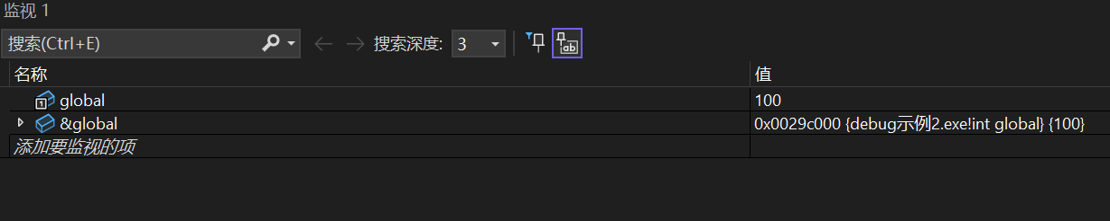
2.4 查看外部全局变量的变化（知识点2.4）
  设置断点，开始调试，监视全局变量global及其地址，此时global=100
按F11进入other.cpp
global的值和地址都不变

Slide 19
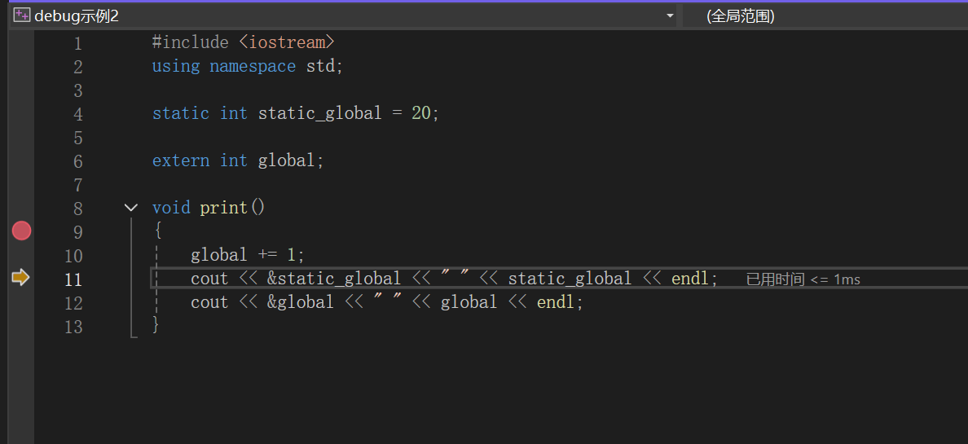
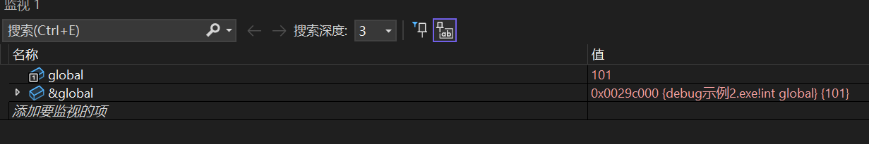
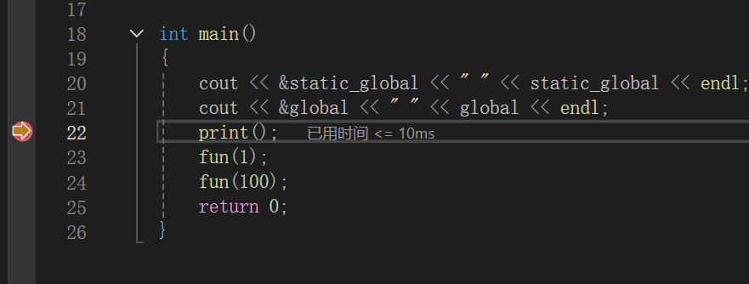
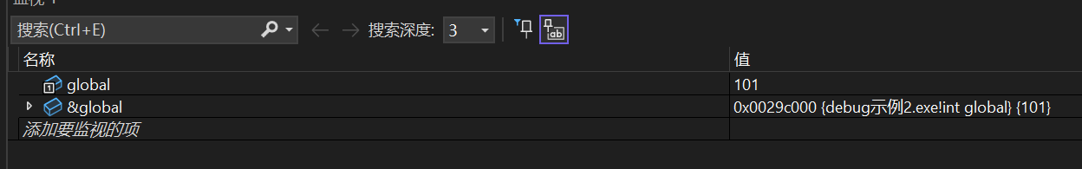
2.4 查看外部全局变量的变化（知识点2.4）
  按F10运行到图中所示位置时，global=101
按shift+F11退出other.cpp
global的值和地址都不变
结论：多文件中外部全局变量是同一个变量，是共享的

Slide 20
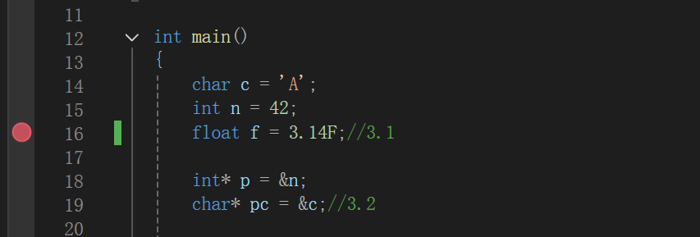
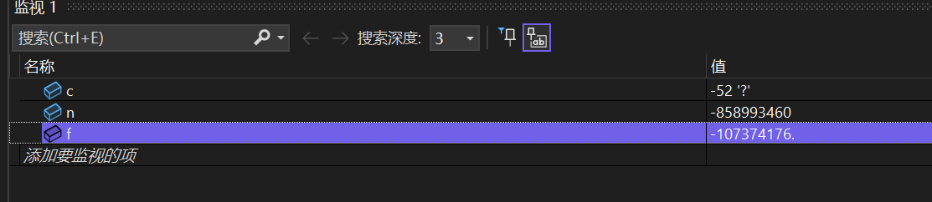
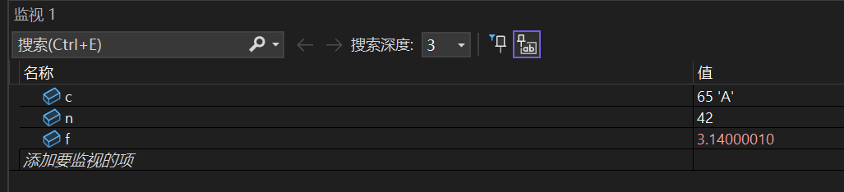
3.1 查看char/int/float等简单变量（知识点3.1）
#include <iostream>
using namespace std;
void process_array(int* arr_ptr, int size) { // 形参是指针
cout << "数组首地址（形参）: " << arr_ptr << endl;
for (int i = 0; i < size; ++i) {
cout << arr_ptr[i] << " "; // 通过指针访问数组元素
}
cout << endl;
}//3.6
int main()
{
char c = 'A';
int n = 42;
float f = 3.14F;//3.1
int* p = &n;
char* pc = &c;//3.2
int array1[5] = { 1,2,3,4,5 };//3.3
int* p_array1 = array1;//3.4
int array2[2][3] = { {1,2,3},{4,5,6} };//3.5
  process_array(array1, 5);//3.6
const char* str = "Hello";//3.7
int& ref = n;//3.8
int* danger = array1 + 10;//3.9
return 0;
}
第三部分构造的源代码
设置断点，开始调试
在监视窗口输入变量名c，n，f
逐步运行后得到各个变量的值

Slide 21
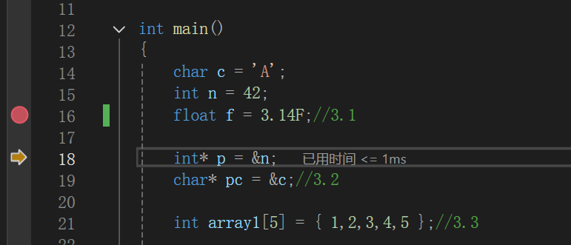
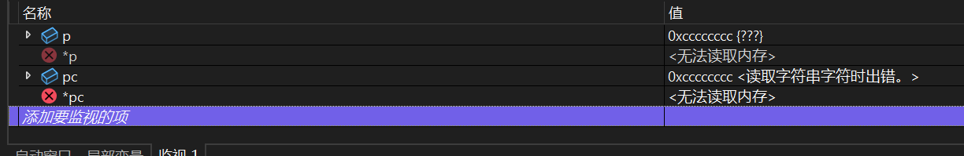
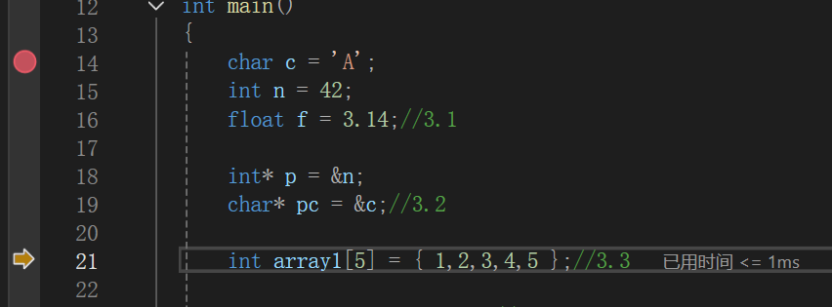
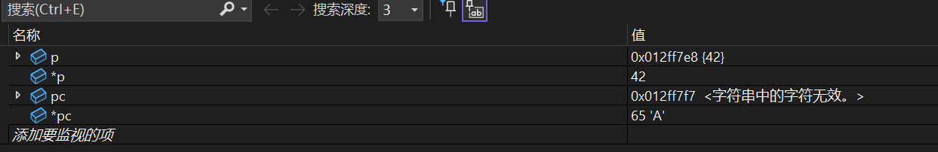
3.2 查看指向简单变量的指针变量（知识点3.2）
在监视窗口输入p，*p，pc，*pc，此时还没有定义
逐步运行可以查看指针的值（地址）和对应的变量的值

Slide 22
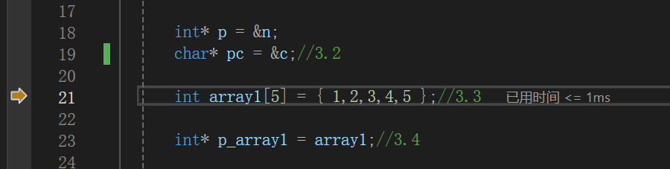
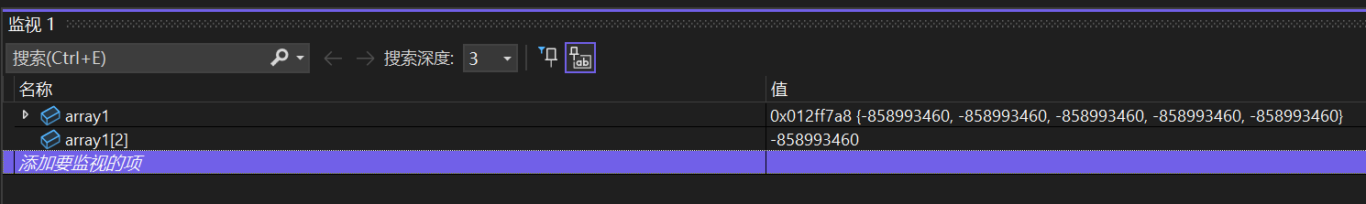
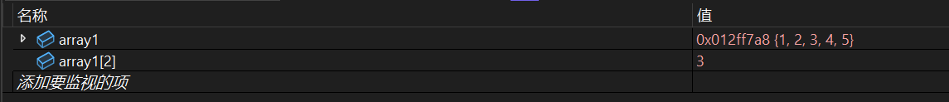
3.3 查看一维数组（知识点3.3）
在监视窗口输入array1和array1[2]分别查看整个一维数组和内部1的元素，此时未被赋值
运行后得到一维数组的值及其内部单个元素的值

Slide 23



3.4 查看指向一维数组的指针变量（知识点3.4）
在监视窗口输入p_array1,*p_array1,p_array[3]
运行后得到各个值，p_array1是一维数组起始地址，*p_array1是数组第一个值，p_array1[3]是数组第四个值

Slide 24



3.5 查看二维数组（知识点3.5）
在监视窗口输入array2[0],array2[1][2],array2
运行后得到各个值，array2[0]是数组第1行的值，array2[1][2]是第2行第3列的值，array2是整个二维数组的值

Slide 25



3.6 在函数中查看实参数组的地址和值（知识点3.6）
  按F11进入函数内部
在监视窗口输入arr_ptr,得到数组起始地址和第一个元素的值，输入arr_ptr,5得到整个数组元素的值，输入数字是多少就得到前多少个值，输入&arr_ptr[2]得到第三个元素的地址和值

Slide 26


3.7 查看指向字符串常量的指针变量（知识点3.7）
在监视窗口输入str得到字符串的起始地址和字符串的值，可以看到无名字符串常量的地址；输入*str得到字符串的首字母，输入*（str+1）得到第二个字母。

Slide 27



3.8 查看引用变量（知识点3.8）
在监视窗口输入ref，&ref,n,&n,运行后发现ref和n的地址和值都相同。
引用和指针的区别：1.引用相当于变量的别名，而指针是存储变量地址的独立变量
2.引用没有独立的内存，指针会占存储空间
3.引用必须立刻初始化且不能改变绑定，指针可以先定义并且多次修改指向

Slide 28



3.9 使用指针时出现越界（知识点3.9）
在监视窗口输入danger和*danger，运行这句话以后可以得到地址danger，但是由于越界，*danger的值是乱码。

